Slide 1
ELECTRONICA DIGITAL III
ARM - Cortex M3
Advanced RISC Machines

Slide 2
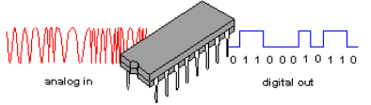
ADC

Slide 3
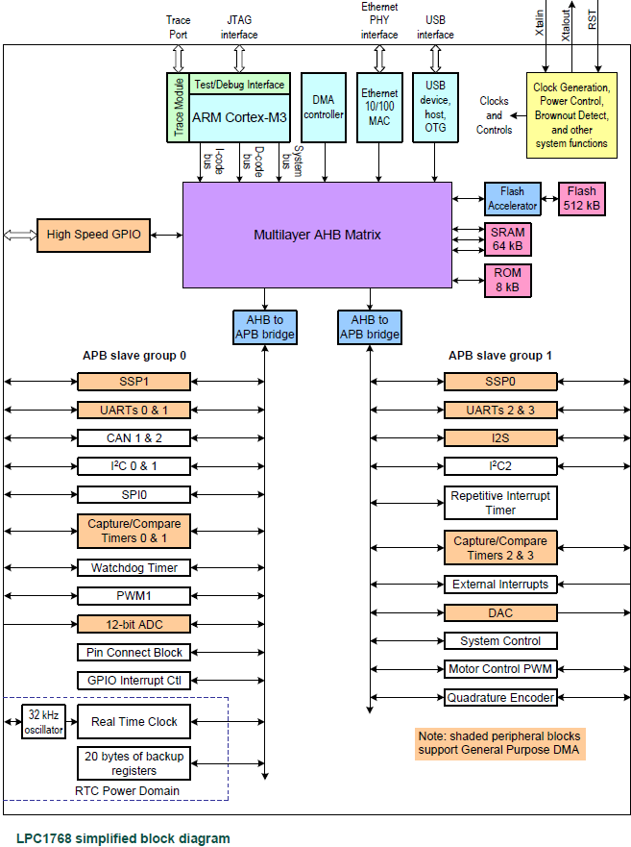

Slide 4
ADC
Convertidor analógico a digital de aproximación sucesiva de 12 bits.
Multiplexado de entrada entre 8 pines.
Modo de apagado.
Rango de medición VREFN a VREFP (típicamente 3 V, sin exceder el nivel de voltaje VDDA).
Tasa de conversión de 12 bits de 200 kHz.
Modo de conversión de ráfaga para entradas simples o múltiples.
Conversión opcional en la transición en el pin de entrada o la señal de coincidencia del temporizador.

Slide 5
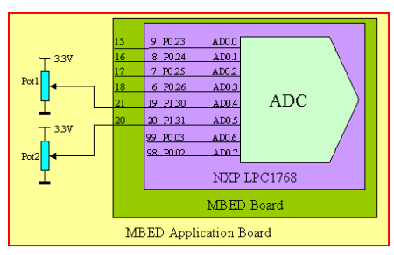

Slide 6
Usar cualquier dispositivo periférico implica tres pasos principales:
Encender el periférico
2. Configurando el reloj periférico
3. Configurar las funciones pin

Slide 7
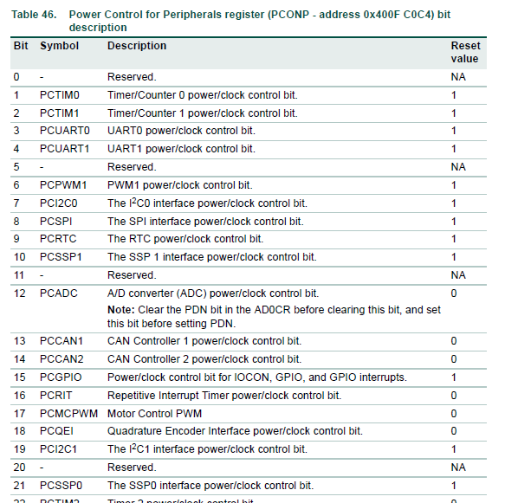
Alimentar los periféricos o encenderlos se controla a través del Registro de Control de Potencia para Periféricos (PCONP).

Slide 8
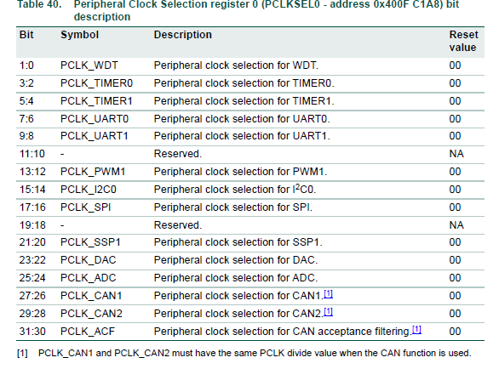
La mayoría de los periféricos, incluidos los temporizadores y el ADC, requieren configurar un reloj periférico

Slide 9
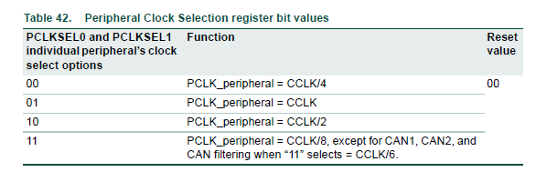

Slide 10
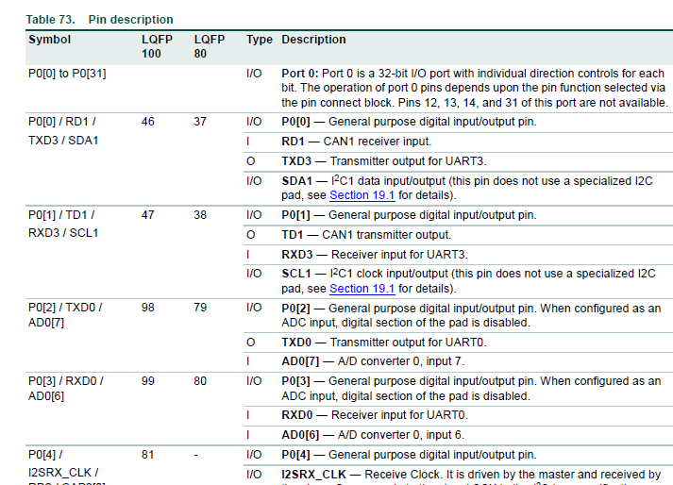
Los pines se pueden configurar para realizar una de muchas funciones, recuerde que los registros PINSELx se usan para configurar la función de un pin. Para usar el ADC, debes configurar la función de un pin apropiado como entrada analógica (AD0.x en el manual).

Slide 11
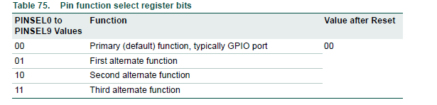

Slide 12
PINES RELACIONADOS
AL ADC

Slide 13
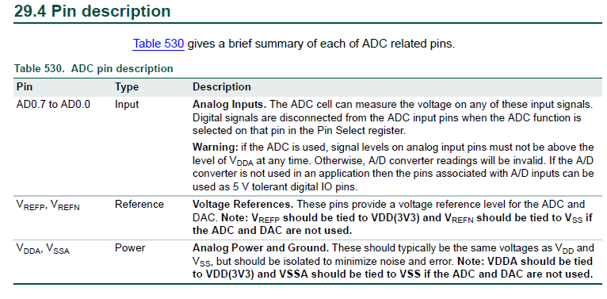
Entradas analógicas.
Son las que convertirá el conversor A/D
Tensión de alimentación del periférico.
Si no hay especificaciones de resolución conectamos a VDD y Vss.
Para disminuir ruido se puede utilizar una fuente externa.
Tensión de referencia para la conversión. Si no hay especificaciones de niveles de tensión conectamos a VDD y Vss respectivamente

Slide 14
REGISTROS DEL ADC

Slide 15
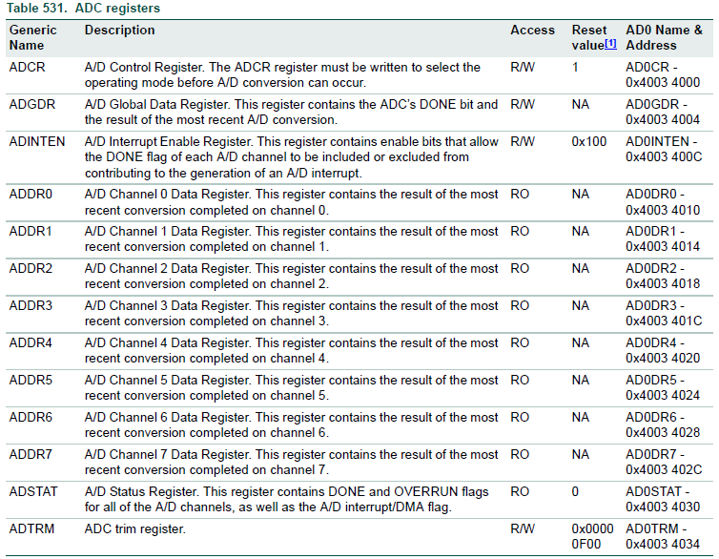
Registro de control
Registro de datos Globales
Habilitación de interrupciones
AD channel X data register
Status register

Slide 16
El registro de configuración principal para el ADC es el Registro de control A / D (AD0CR). La figura muestra los campos de registro ADC, Solo hay un ADC en el LPC1769. En el archivo de encabezado LPC17xx.h, el registro de control se conoce como ADCR; mientras que en el manual del chip se llama AD0CR. La razón de esto es que algunos otros chips tienen múltiples ADC, llamados: AD0CR, AD1CR, etc

Slide 17
Campos de registro de control A / D (AD0CR)

Slide 18
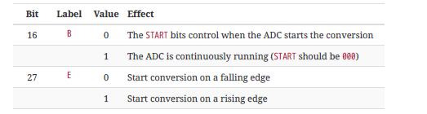
BURST
DESCENDENTE
ASCENDENTE
EDGE

Slide 19
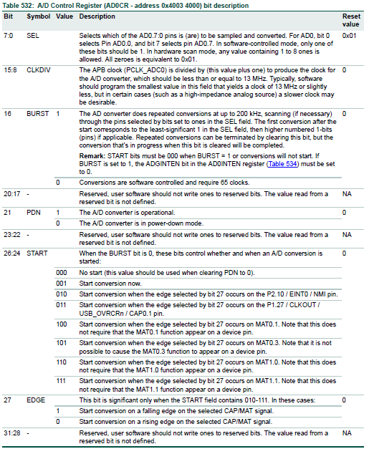
Selecciono el canal que voy a convertir
Selecciono un divisor para el PCLK_ADC0
(el clock del ADC no puede superar los 13Mhz)
Realiza conversiones continuas. En cada uno de los canales colocados en ‘1’ en los bit de selección de canal se detiene colocando el bit en cero
Habilitamos el periférico
Estos bits controlan el arranque de la conversión cuando Burst = ‘0’
Seleccionamos el flanco para la opción anterior

Slide 20
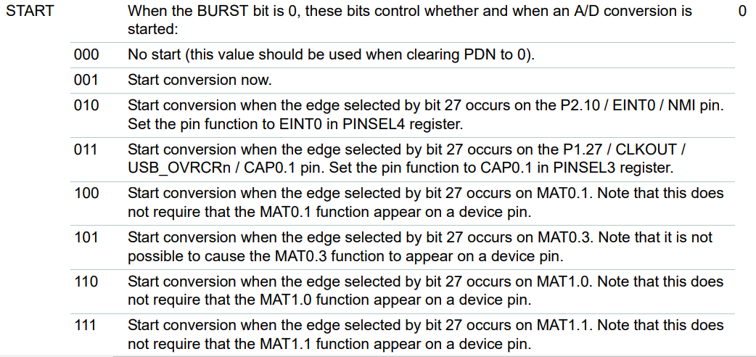

Slide 21
Lectura de valores digitales
Hay 8 canales ADC, cada uno correspondiente a un pin analógico. El valor digitalizado correspondiente a la tensión analógica de entrada se almacena en 12 bits en uno de los registros de datos A / D: ADDR0 a ADDR7, donde cada registro
corresponde a un pin analógico.
La figura de Campos de registro de ADDR ilustra los campos de los registros de ADDRx.

Slide 22
CAMPOS DE REGISTROS DE CONTROL A/D (ADDR X)

Slide 23
A/D Interrupt Enable register (AD0INTEN - 0x4003 400C)
Este registro permite controlar qué canales A / D generan una interrupción cuando la conversión esta completa Por ejemplo, puede ser deseable usar algunos canales A / D para monitorear los sensores continuamente realizando conversiones en ellos. El más reciente los resultados son leídos por el programa de aplicación cada vez que son necesarios. En este caso, un interrupción no es deseable al final de cada conversión para algunos canales A / D.

Slide 24
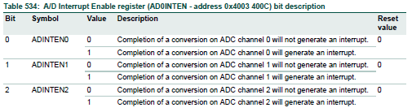
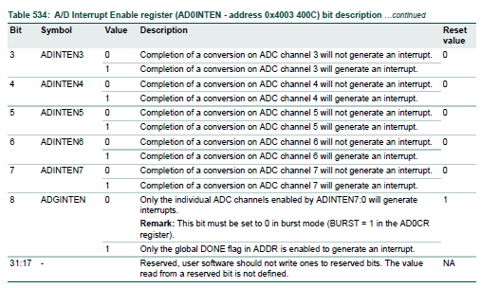
Habilita la generación de interrupción de cada canal
Determina si se va a generar una interrupción por los canales de conversión o por la conversión Global

Slide 25
Registro de estado de A / D (ADSTAT - 0x4003 4030)
El registro de estado A / D permite verificar el estado de todos los canales A / D simultáneamente. Los indicadores DONE y OVERRUN aparecen en el registro ADDRn para cada canal A / D se reflejan en ADSTAT. El indicador de interrupción (el OR lógico de todos los indicadores DONE) también se encuentra en ADSTAT.

Slide 26
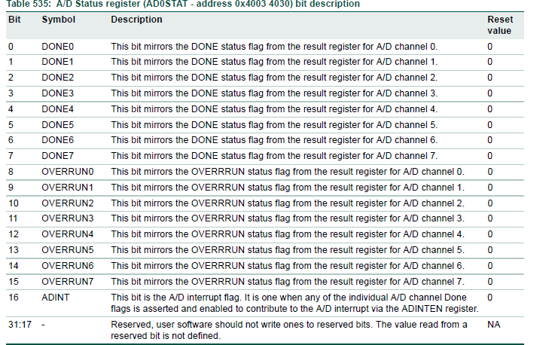

Slide 27
Registro global de datos A / D (AD0GDR - 0x4003 4004)
El Registro Global de datos A / D contiene el resultado de la conversión A / D más reciente que tiene completada, y también incluye copias de los indicadores de estado que acompañan a esa conversión. Los resultados de la conversión de ADC se pueden leer de dos maneras.
Una es usar el A / D Global Registro de datos para leer todos los datos del ADC.
Otra es usar los datos del canal A / D Registros.
Es importante usar un método consistentemente porque el DONE y Los indicadores OVERRUN pueden desconectarse entre AD0GDR y A / D Registros de datos de canal, que pueden causar interrupciones erróneas o actividad de DMA.

Slide 28
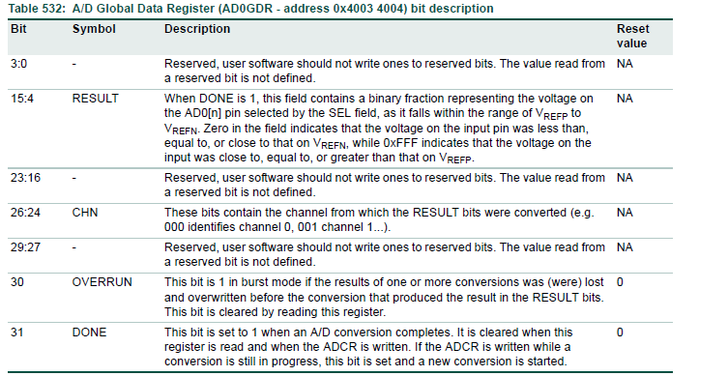

Slide 29
Registro A / D Trim (ADTRIM - 0x4003 4034)
Este registro será establecido por el código de arranque en la puesta en marcha. Contiene los valores de ajuste para el DAC y el ADC.
El usuario puede sobrescribir los valores de arranque para el ADC.
Los 12 bits son visibles cuando se lee este registro.

Slide 30
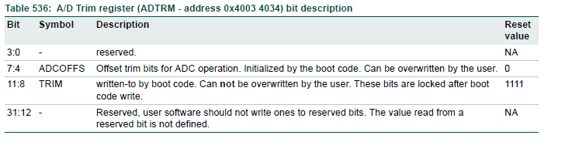

Slide 31
Formas de trabajar (o diferentes configuraciones)
Disparo Controlado o Continuo
Burst = 1 . Colocamos en 1 cada canal que queremos convertir y dejamos que el conversor trabaje todo el tiempo cargando datos en en los registros de resultado. Cuando necesite un dato simplemente lo vamos a buscar dado que habrá un dato nuevo disponible.
Burst = 0. Convertimos un dato de un canal determinado en el momento en que nosotros deseamos.
Ahora determinamos si vamos a detener el programa hasta que el dato esté disponible (poling sobre el bit DONE)
Disparamos una interrupción para utilizar el dato cuando esté disponible y no perder tiempo de procesador en ver el estado de un bit.

Slide 32
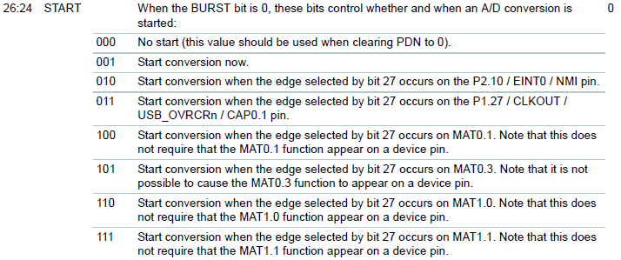
Formas de disparo de las conversiones (Controlado)

Slide 33
Configuración básica El ADC se configura utilizando los siguientes registros:
1. Potencia: en el registro PCONP (Tabla 46), configure el bit PCADC. Observación: al reiniciar, el ADC está desactivado. Para habilitar el ADC, primero configure el bit PCADC, y luego habilitar el ADC en el registro AD0CR (bit PDN Tabla 531). Para desactivar el ADC, primero borre el bit PDN, y luego borre el bit PCADC.
2. Reloj: en el registro PCLKSEL0 (Tabla 40), seleccione PCLK_ADC. Para escalar el reloj para el ADC, vea los bits CLKDIV en la Tabla 531.
3. Pines: habilite los pines ADC0 a través de los registros PINSEL. Seleccione los modos de pin para el puerto pines con funciones ADC0 a través de los registros PINMODE (Sección 8.5).
4. Interrupciones: para habilitar las interrupciones en el ADC, consulte la Tabla 534. Las interrupciones se habilitan en el NVIC usando el registro apropiado Enable Set. Deshabilitar el ADC interrumpe en el NVIC usando el registro apropiado Enable Set.
5. DMA: Vea la Sección 29.6.4. Para las conexiones del sistema GPDMA, consulte la Tabla 543.

Slide 34
static void init_ADC_PINS1(void) { PINSEL_CFG_Type PinCfg; PinCfg.Funcnum = 1; PinCfg.OpenDrain = 0; PinCfg.Pinmode = 2; PinCfg.Portnum = 0; PinCfg.Pinnum = 23; PINSEL_ConfigPin(&PinCfg); } static void init_ADC_PINS2(void) { PINSEL_CFG_Type PinCfg; PinCfg.Funcnum = 1; PinCfg.OpenDrain = 0; PinCfg.Pinmode = 2; PinCfg.Portnum = 0; PinCfg.Pinnum = 25; PINSEL_ConfigPin(&PinCfg); }

Slide 35
int ADC_Val1, ADC_Val2; double v1,v2; init_ADC_PINS1(); init_ADC_PINS2(); ADC_Init(LPC_ADC, 10000); LPC_ADC->ADGDR &= ~(1<<31); ADC_ChannelCmd (LPC_ADC, ADC_CHANNEL_0, ENABLE); ADC_ChannelCmd (LPC_ADC, ADC_CHANNEL_2, ENABLE); while(1) { ADC_StartCmd(LPC_ADC, ADC_START_NOW); while (!(ADC_ChannelGetStatus(LPC_ADC,ADC_CHANNEL_0,ADC_DATA_DONE))); ADC_Val1 = ADC_ChannelGetData(LPC_ADC,ADC_CHANNEL_0); v1 = (3.15/4096)*ADC_Val1; printf("FSR voltage is %.2lf\n", v1); while (!(ADC_ChannelGetStatus(LPC_ADC,ADC_CHANNEL_2,ADC_DATA_DONE))); //########## STUCK ############ ADC_Val2 = ADC_ChannelGetData(LPC_ADC,ADC_CHANNEL_2); v2 = (3.15/4096)*ADC_Val2; printf("IR voltage is %.2lf\n", v2); Timer0_Wait(2000); }

Slide 36


